Slide 1
pacman
Проект на Python с использованием библиотеки pygame

Slide 2
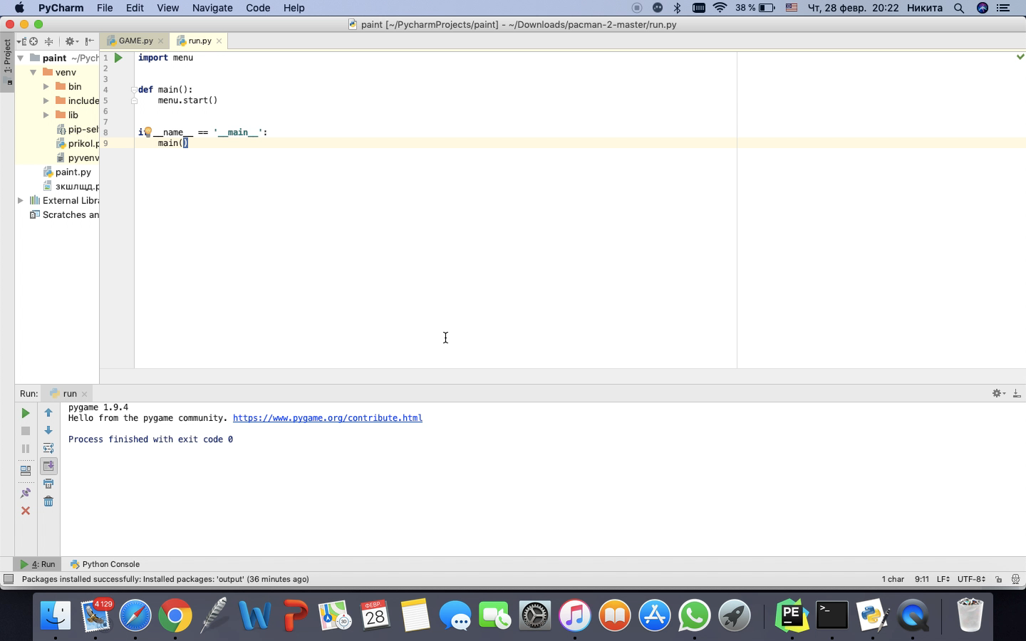
Как работает программа

